Slide 1
Лекция 7
Үй желісін құру

Slide 2
Бөлімдер мен мақсаттар
  1. Үй желісі дегеніміз не?
  Желілік қосылымдардың әртүрлі түрлерін салыстыру.
  2. Wi-Fi қалай жұмыс істейді?
  Wi-Fi жұмысының принциптерін түсіндіру.
  3. Сымсыз желіні орнату
  Сымсыз клиенттерді сымсыз маршрутизаторға қосу.
  4. Интернет-провайдердің сервистерін таңдау
  Интернет-провайдерге қосылу нұсқаларын салыстыру.
  5. Үй желісінің қауіпсіздігі туралы ақпарат
  Деректер мен желіні қорғау үшін сымсыз жергілікті желі құрылғысын орнату.
  6. Желідегі мобильді құрылғылар
  Сымсыз байланыстың түрлі технологияларын қолдану үшін мобильді құрылғыларды баптау тәсілдерін түсіндіру
Notes:
2

Slide 3
1Үй желісі дегеніміз не?

Slide 4
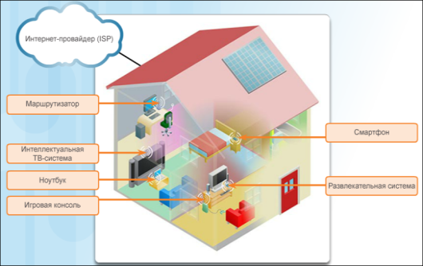
Үй желісінің құрылымы Үй желісінің негіздері
Үй желісі-бұл құрылғы орнатылған маршрутизаторға қосылған Шағын Жергілікті желі. Маршрутизатор интернетке қосылған. Әдетте, үй маршрутизаторы сымды және сымсыз байланысты қамтамасыз етеді.
Нарыққа жаңа технологиялар шыққаннан кейін тұрмыстық функциялар қосу мен басқару мүмкіндігін қамтамасыз ететін желіге байланысты болады.
Шағын бизнес пен үйге арналған маршрутизаторлар, әдетте, екі негізгі порттармен жабдықталған: Ethernet-порттар мен интернет порты.

Slide 5
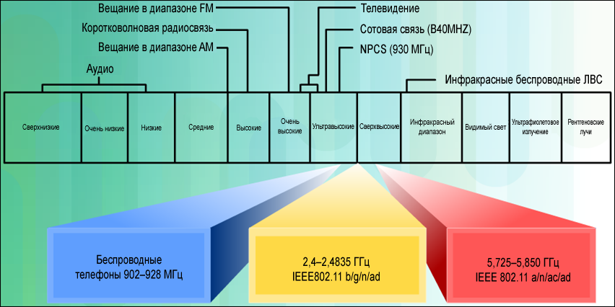
Үй желісінің құрылымы үйдегі желілік технологиялар
Сымсыз технологияларда құрылғылар арасында ақпарат алмасу үшін электромагниттік толқындар қолданылады.
Үй желілерінде көбінесе лицензияланбайтын 2,4 ГГц және 5 ГГц жиіліктік диапазондарында сымсыз қатынау технологиялары қолданылады.
Ең жиі іске асырылатын сымды байланыс ХАТТАМАСЫ-Ethernet. Ethernet желілік құрылғыларға сымды жергілікті желіге қосылу арқылы өзара әрекеттесуге мүмкіндік беретін хаттамалар жиынтығын пайдаланады.

Slide 6
2. Wi-Fi қалай жұмыс жасайды?

Slide 7
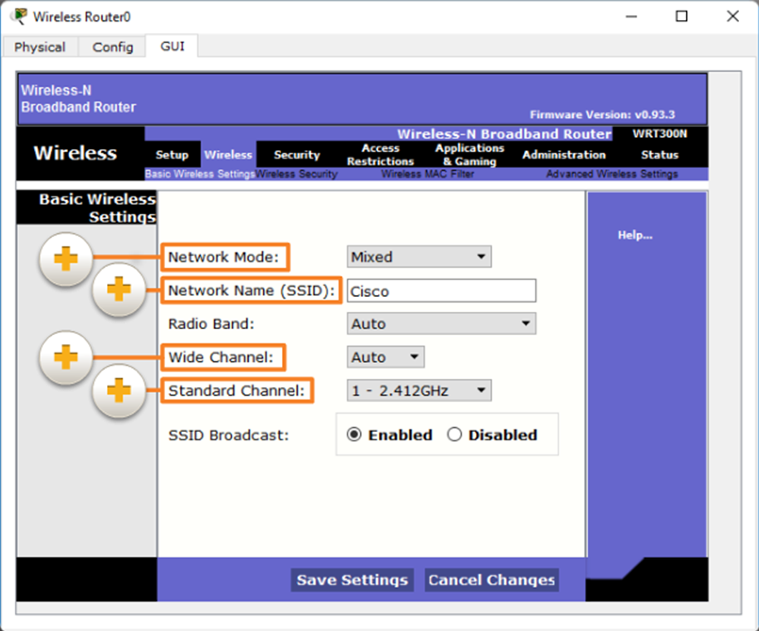
Wi-Fi жұмыс істеу принциптері сымсыз деректер беру стандарттарыWi-Fi жұмыс істеу принциптері сымсыз деректер беру стандарттары
Сымсыз құрылғылар өзара әрекеттесуі үшін көптеген стандарттар әзірленді. IEEE 802.11 стандарты WLAN желілеріндегі құрылғылардың жұмысын реттейді.
802.11 стандартын пайдаланатын сымсыз маршрутизаторларда бірқатар параметрлерді теңшеу керек, соның ішінде:
Network mode (желілік режим);
Желілік аты (Network Name, SSID);
Standard Channel (стандартты арна);
SSID кең таратылатын тарату.
Ескерту: SSID-сымсыз желі идентификаторы.

Slide 8
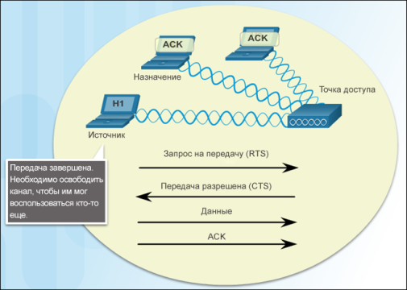
Wi-Fi жұмыс істеу принциптері сымсыз трафикті басқару
Бір жиілік диапазонында жұмыс істейтін сымсыз құрылғылар Wi-Fi желісінде кедергі жасайды. Қол жетімді радиожиілік ауқымын бөлу үшін арналар құрылды. Әрбір арна басқа байланыс сеансы үшін тасымалдаушы ретінде пайдаланылуы мүмкін.
Сымсыз желілер тасымалдаушы бақылаумен және коллизияларды болдырмаумен (CSMA/CA) көпше қатынау деп аталатын деректерді беру ортасына кіру әдісін қолданады. CSMA / CA құрылғылар арасындағы белгілі бір байланыс сеансы үшін арнаны резервтейді.

Slide 9
3. Сымсыз желіні орнату

Slide 10
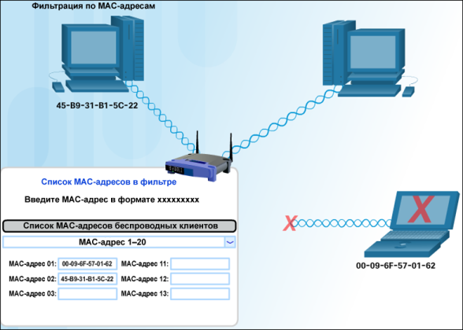
Сымсыз желіні орнату сымсыз маршрутизаторға кіру
Үй желісіне арналған көптеген сымсыз маршрутизаторлар негізгі параметрлерді орнатуға болатын автоматты реттеу бағдарламасымен жабдықталған.
Егер SSID таратуы қосылған болса, онда SSID атауы Сіздің сигналдар ауқымында барлық сымсыз клиенттер үшін көрінетін болады.
Сіздің үй желіңізге кім қол жеткізе алады туралы шешімді жоспарланған желіге байланысты қабылдау керек. Көптеген маршрутизаторлар MAC адрестерін сүзгілеуді қолдайды.Үй желісіне арналған көптеген сымсыз маршрутизаторлар негізгі параметрлерді орнатуға болатын автоматты реттеу бағдарламасымен жабдықталған.
Егер SSID таратуы қосылған болса, онда SSID атауы Сіздің сигналдар ауқымында барлық сымсыз клиенттер үшін көрінетін болады.
Сіздің үй желіңізге кім қол жеткізе алады туралы шешімді жоспарланған желіге байланысты қабылдау керек. Көптеген маршрутизаторлар MAC адрестерін сүзгілеуді қолдайды.

Slide 11
4. Интернет-провайдердің сервистерін таңдау

Slide 12
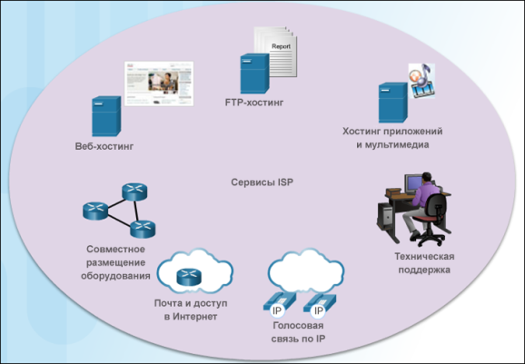
Интернет-провайдерлердің сервистерін таңдау
. Интернет-провайдер (ISP) үй желісі мен жаһандық Интернет арасында арнаны ұсынады. Интернет-провайдерлер Интернет арқылы байланыс үшін маңызды рөл атқарады. Интернет-провайдерлер бүкіл әлем бойынша пайдаланушыларды қосатын арналар желісін қалыптастыра отырып, бір-бірімен байланысты.
Компьютерді интернет провайдеріне қауіпсіз қосу үшін маршрутизатор қажет. Маршрутизатор сымды хостарды қосу үшін коммутаторды және сымсыз хостарды қосу үшін сымсыз кіру нүктесін қамтиды. Маршрутизатор сондай-ақ ішкі хост үшін клиенттік мекенжайлар мен қауіпсіздікті қамтамасыз ету құралдарын ұсынады

Slide 13
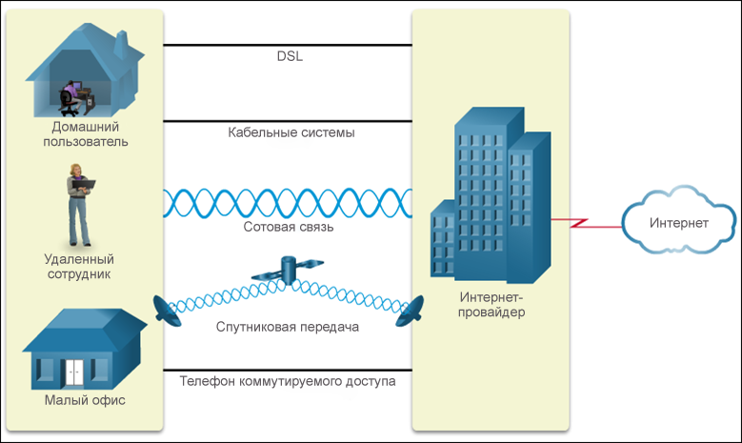
Интернет-провайдердің сервистерін таңдау Интернет-провайдерге қосылу нұсқалары
Интернет-провайдерге қосудың ең көп таралған екі тәсілі кабель желісі және сандық абоненттік желі (DSL) болып табылады.
Интернет-провайдерге қосудың басқа нұсқалары: спутниктік байланыс желісі, ұялы байланыс желісі және телефондық коммутацияланатын байланыс желісі.

Slide 14
5. Үй желісінің қауіпсіздігі туралы ақпарат

Slide 15
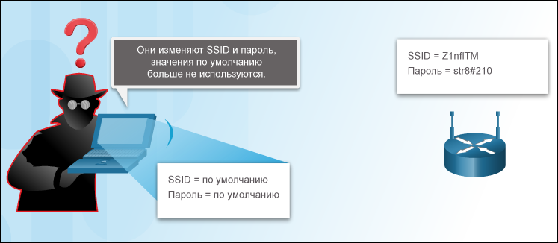
Үй желісінің қауіпсіздігі туралы ақпарат менің желі қорғалған ба?
Перевести вGoogleBingҚаскүнем сіздің сымсыз желі сигналдарына радиостанция толқыны сияқты теңшеуге болады.
SSID тарату функциясын өшіруге болады. Желіге қосылатын кез келген компьютер оны SSID пайдалануы тиіс. SSID-ді өшіру сымсыз желіні тәжірибелі хакерлерден қорғай алмайды.
Сымсыз маршрутизаторда әдепкі параметрлерді өзгерту желіні қорғау үшін жеткіліксіз. Сымсыз жергілікті желі (WLAN) қауіпсіздігін қамтамасыз ету үшін бірнеше қорғаныс әдістерінің комбинациясын пайдалану керек.
MAC мекен-жайлары бойынша сүзгілеуді пайдаланған кезде, нақты құрылғыны сымсыз желіге жіберу туралы шешім MAC мекен-жайы негізінде қабылданады.Қаскүнем сіздің сымсыз желі сигналдарына радиостанция толқыны сияқты теңшеуге болады.
SSID тарату функциясын өшіруге болады. Желіге қосылатын кез келген компьютер оны SSID пайдалануы тиіс. SSID-ді өшіру сымсыз желіні тәжірибелі хакерлерден қорғай алмайды.
Сымсыз маршрутизаторда әдепкі параметрлерді өзгерту желіні қорғау үшін жеткіліксіз. Сымсыз жергілікті желі (WLAN) қауіпсіздігін қамтамасыз ету үшін бірнеше қорғаныс әдістерінің комбинациясын пайдалану керек.
MAC мекен-жайлары бойынша сүзгілеуді пайдаланған кезде, нақты құрылғыны сымсыз желіге жіберу туралы шешім MAC мекен-жайы негізінде қабылданады.

Slide 16
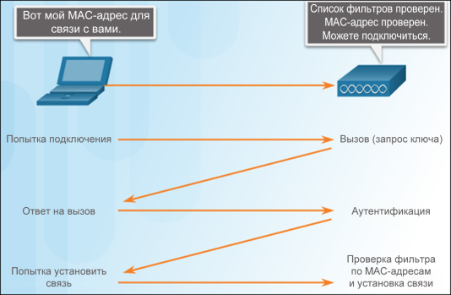
Үй желісінің қауіпсіздігі туралы ақпарат пайдаланушыларды аутентификациялау
Аутентификация-Бұл тіркелгі деректерінің түпнұсқалығын тексеру нәтижесі бойынша желіге кіруге рұқсат беру. Оның мақсаты-байланыс орнатуға тырысатын құрылғы сенімді құрылғы екенін анықтау.
Аутентификация қосылғаннан кейін, клиент алдымен аутентификациядан сәтті өтіп, осы қатынау нүктесімен байланыс орнатып, оның желісіне қосылу керек. Сәтті аутентификациядан кейін кіру нүктесі қосылатын MAC адресін MAC адрестерінің кестесі бойынша тексеру. Кіру нүктесі тексерілгеннен кейін, осы хосттың MAC мекен-жайын өз хосты кестесіне қосады.

Slide 17
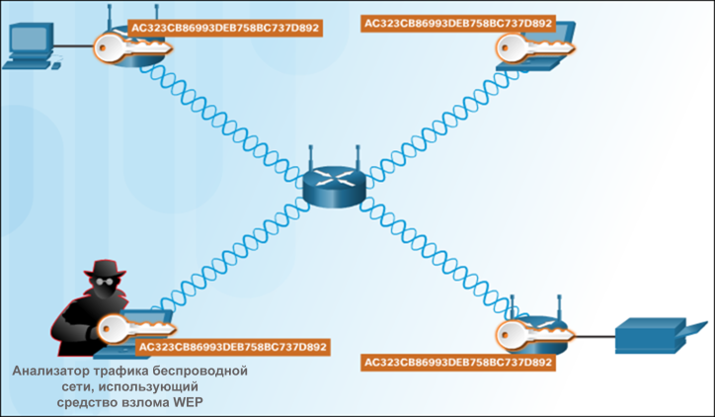
Үй желісінің қауіпсіздігі туралы ақпарат шифрлау деректердің оқылуын болдырмайды
Заманауи шифрлау режимі-Wi-Fi (WPA) арқылы қорғалған қатынау. WPA2 ұзындығы 64-тен 256 бит шифрлау кілттерін пайдаланады. WPA2 WEP-ге қарағанда, клиент кіру нүктесімен байланысты орнатқан сайын жаңа динамикалық кілттерді жасайды.

Slide 18
Үй желісінің қауіпсіздігі туралы ақпарат, қауіпсіздікті Жоспарлау
ауіпсіздікті қамтамасыз ету шаралары кіру нүктесі желіге немесе интернет-провайдерге қосылғанға дейін таңдалуы және іске асырылуы тиіс.
Қауіпсіздікті қамтамасыз ету бойынша негізгі шаралар арасында келесілерді атап өтуге болады::
әдепкі SSID мәндерін, пайдаланушы аттарын және парольдерді өзгерту;
SSID кең тарату таратуды өшіру;
MAC мекен-жайлары бойынша сүзгілеуді орнату.
Қауіпсіздіктің неғұрлым күрделі шараларына жатады:
WPA2 арқылы шифрлауды орнату;
аутентификацияны теңшеу;
трафикті сүзгілеуді баптау.
Ешбір қауіпсіздік шарасы басқа әдістермен толықтырылмаса, сымсыз желінің толық қауіпсіздігін қамтамасыз ете алмайды. Әр түрлі әдістердің үйлесімі сіздің қауіпсіздікті қамтамасыз ету жоспарыңыздың сенімділігі мен тиімділігін арттыруға мүмкіндік береді.

Slide 19
6. Желідегі мобильді құрылғылар

Slide 20
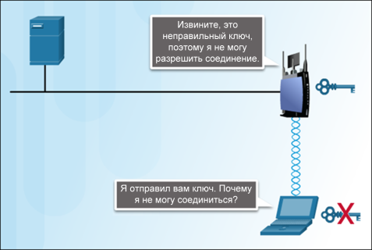
Желідегі мобильді құрылғылар Желілік қосылымдар
Келесі сақтық шаралары мобильді құрылғыларда Wi-Fi деректерін қорғауды қамтамасыз етеді:
шифрланбаған мәтінді (қарапайым мәтін) пайдалана отырып, логин мен пароль туралы ақпаратты ешқашан жібермеңіз);
құпия деректерді жібергенде, мүмкін болған жағдайда VPN байланысын пайдаланыңыз;
үй желілеріндегі қауіпсіздік мүмкіндіктерін қосыңыз;
қауіпсіздік үшін WPA2 шифрлауын пайдаланыңыз.
Мобильді құрылғы Wi-Fi ауқымынан тыс болғанда, ол басқа Wi-Fi желісіне қосылу үшін әрекет етеді. Қол жетімді Wi-Fi желілері жоқ болса, ұялы құрылғы деректер желісіне қосылады.

Slide 21
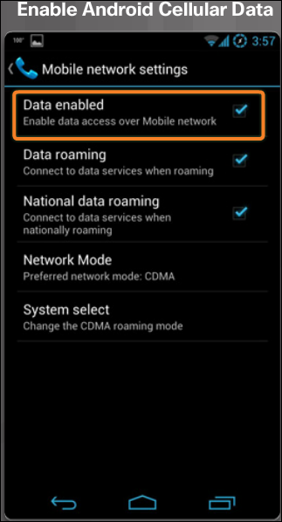
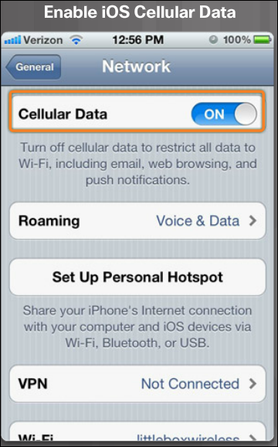
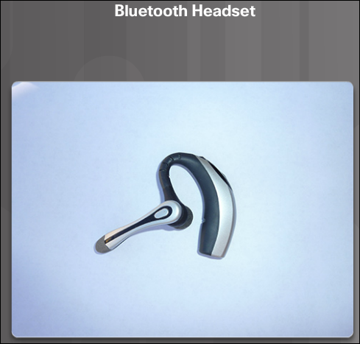
Желідегі мобильді құрылғылар ұялы желі және Bluetooth деректері
. Перевести вGoogleBingМобильді құрылғылар Интернетке шығу үшін Wi-Fi желісін пайдалануға арналған, егер ол бар болса және құрылғы кіру нүктесіне қосылып, IP мекенжайын ала алады. Егер Wi-Fi желісі қол жетімсіз болса, құрылғы орнатылған болса, деректер байланысын пайдаланады.
Bluetooth-бұл автоматты режимде жұмыс істейтін және өте аз электр энергиясын тұтынатын сымсыз технология. Бір уақытта бір-біріне сегіз Bluetooth құрылғысына дейін қосуға боладыМобильді құрылғылар Интернетке шығу үшін Wi-Fi желісін пайдалануға арналған, егер ол бар болса және құрылғы кіру нүктесіне қосылып, IP мекенжайын ала алады. Егер Wi-Fi желісі қол жетімсіз болса, құрылғы орнатылған болса, деректер байланысын пайдаланады.
Bluetooth-бұл автоматты режимде жұмыс істейтін және өте аз электр энергиясын тұтынатын сымсыз технология. Бір уақытта бір-біріне сегіз Bluetooth құрылғысына дейін қосуға болады

